Slide 1
XIAOGUAN
JIANB
校管家
NO.1
X
X
X
X
X
校管家电子合同
内部培训
@智校运营王晨

Slide 2
XIAOGUAN
JIANB
校管家
NO.1
X
X
X
X
X
为什么推出电子合同？
为什么推出带法律效力的电子合同？
@智校运营王晨

Slide 3
XIAOGUAN
JIANB
校管家
NO.1
X
X
X
按是否具备法律效力分为
标准版
专业版
通用版本
定制版本
通用版本
定制版本
管仔
认证
不具备法律效力
具备法律效力
@智校运营王晨

Slide 4
XIAOGUAN
JIANB
校管家
NO.1
X
X
X
专业版
目前只对接了“通用合同”，
后期如有需要再对接“定制合同”
@智校运营王晨

Slide 5
XIAOGUAN
JIANB
校管家
NO.1
X
X
X
X
X
纸质合同
标准版电子合同
专业版电子合同
纸张成本、打印成本、
快递成本
存储成本高，易丢失
时间成本、人力成本
审批与打印的内容不符
易造假，假签名假公章
无需纸张、打印、快递
云端存储，永久保存
支持电脑端、手机端签署
固化文件内容，不可篡改
合同生成并保存在第三方平台（不具备法律效力）
无需纸张、打印、快递
云端存储，永久保存
支持手机端签署
固化文件内容，不可篡改
合同保存受法律保护
具备法律效力
@智校运营王晨

Slide 6
XIAOGUAN
JIANB
校管家
NO.1
X
专业版电子合同操作流程
X
X
做合同
开配置项
合同模板修改
导入合同
主体认证
授权自动签署
选择合同+适用校区
使用合同
家长扫码
初次要认证
签署合同
完成
@智校运营王晨

Slide 7
XIAOGUAN
JIANB
校管家
NO.1
X
X
X
做合同
开配置项
合同取值修改
导模板
这是我们/双方协助要做的部分
@智校运营王晨

Slide 8
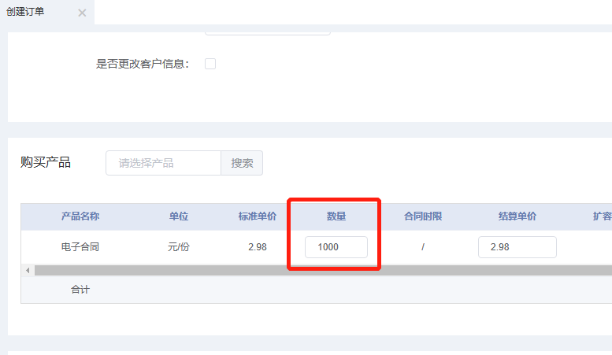
XIAOGUAN
JIANB
校管家
NO.1
X
X
X
做合同
单位是份
@智校运营王晨

Slide 9
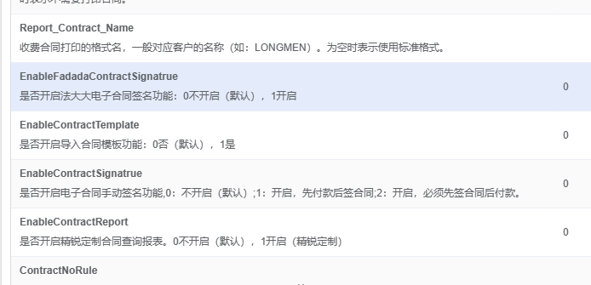
XIAOGUAN
JIANB
校管家
NO.1
X
X
做合同
开配置项
X
搜[合同]
@智校运营王晨

Slide 10
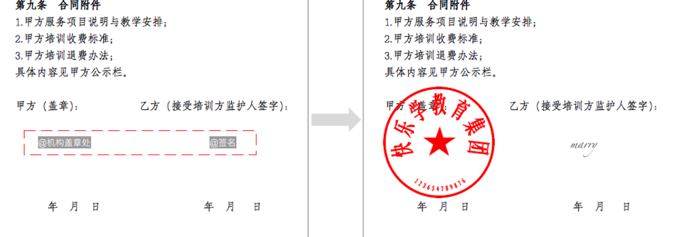
XIAOGUAN
JIANB
校管家
NO.1
X
X
X
做合同
开配置项
合同取值修改
合同章位置使用白色字体的“@机构盖章处，签名位置使用白色字体的“@签名”
@智校运营王晨

Slide 11
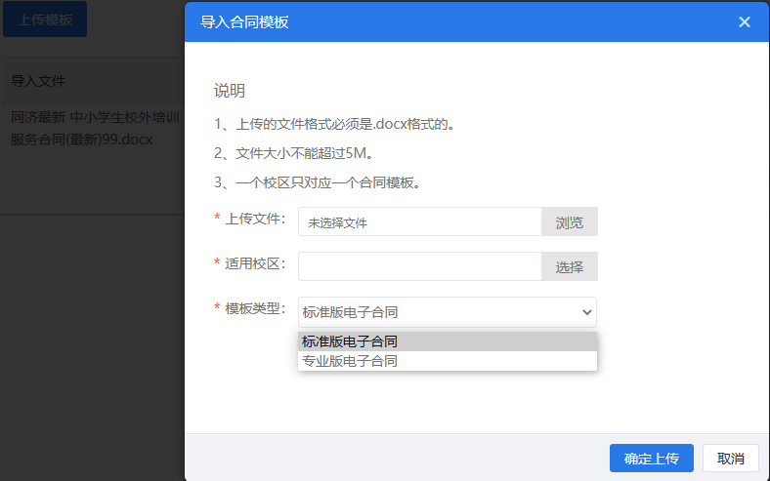
XIAOGUAN
JIANB
校管家
NO.1
X
做合同
开配置项
合同取值修改
导模板
X
X
@智校运营王晨

Slide 12
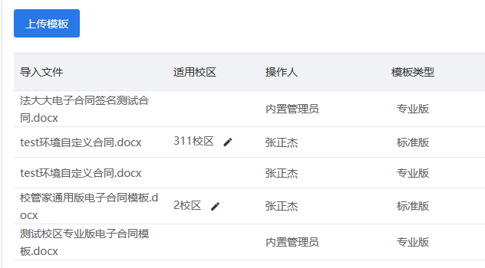
XIAOGUAN
JIANB
校管家
NO.1
X
X
X
新版本合同上传界面的区分
@智校运营王晨

Slide 13
XIAOGUAN
JIANB
校管家
NO.1
X
X
X
主体认证
授权自动签署
选择合同+适用校区
使用
这是学校要做的部分
@智校运营王晨

Slide 14
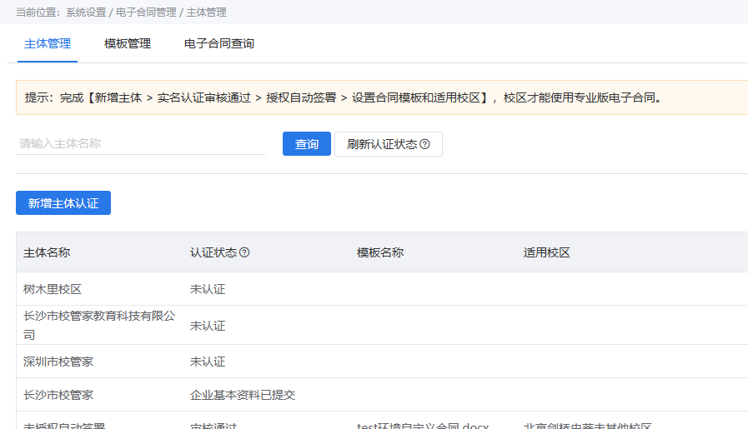
XIAOGUAN
JIANB
校管家
NO.1
X
X
去做主体认证
X
新增主体，填写的名称，可以写学校营业执照上的名称
@智校运营王晨

Slide 15
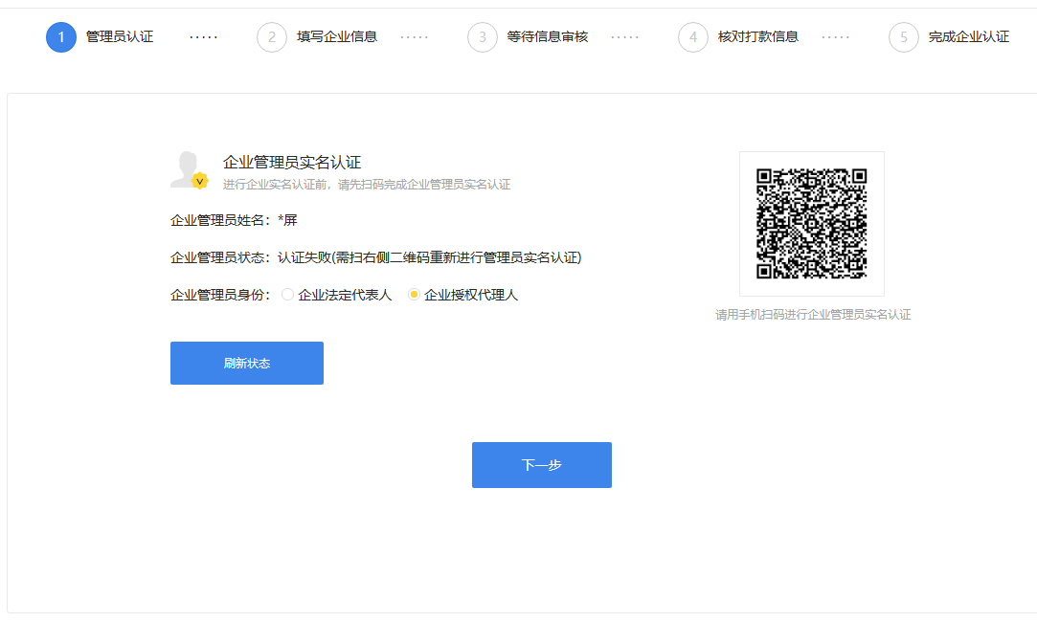
XIAOGUAN
JIANB
校管家
NO.1
X
X
X
这里的企业管理员，可以理解为就是当前的操作者
@智校运营王晨

Slide 16
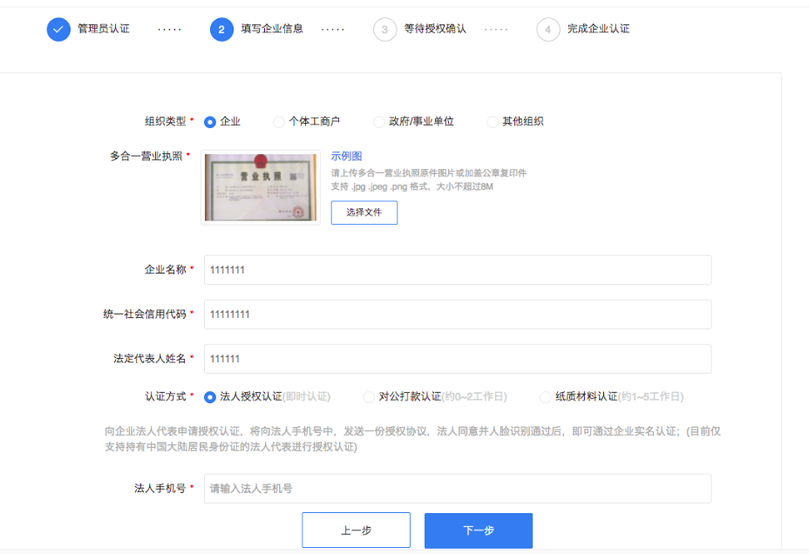
XIAOGUAN
JIANB
校管家
NO.1
X
X
X
这边填写完成资料，下一步之后，可以关闭掉网页
@智校运营王晨

Slide 17
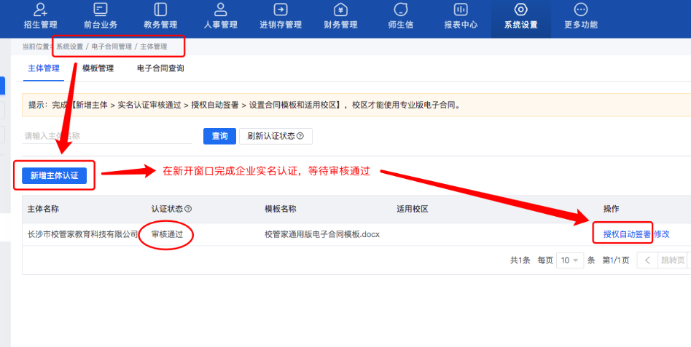
XIAOGUAN
JIANB
校管家
NO.1
X
X
认证完成后—授权自动签署
X
@智校运营王晨

Slide 18
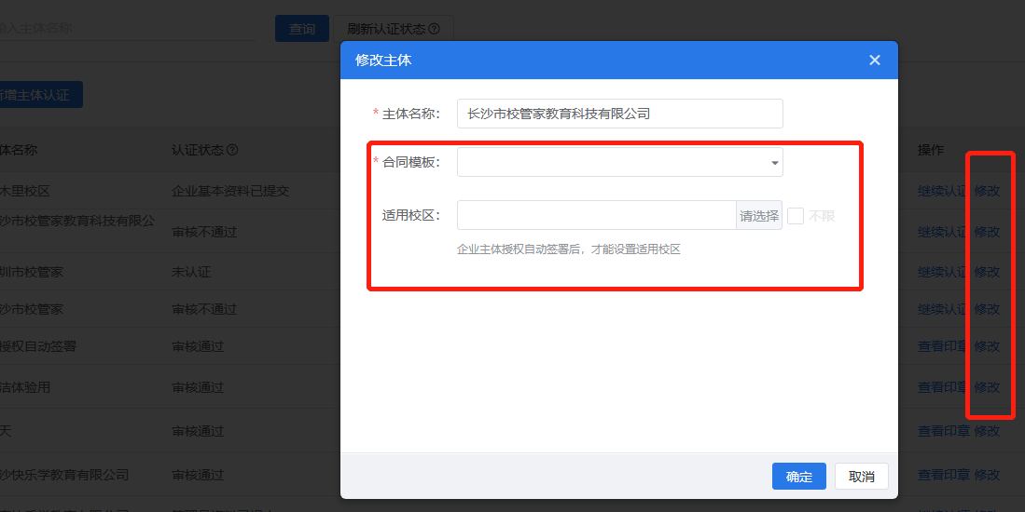
XIAOGUAN
JIANB
校管家
NO.1
X
点击修改—选择合同—选择校区
X
X
@智校运营王晨

Slide 19
XIAOGUAN
JIANB
校管家
NO.1
X
X
X
家长扫码
初次要认证
签署合同
完成
这是家长签合同的流程
只有第一次要认证
@智校运营王晨

Slide 20
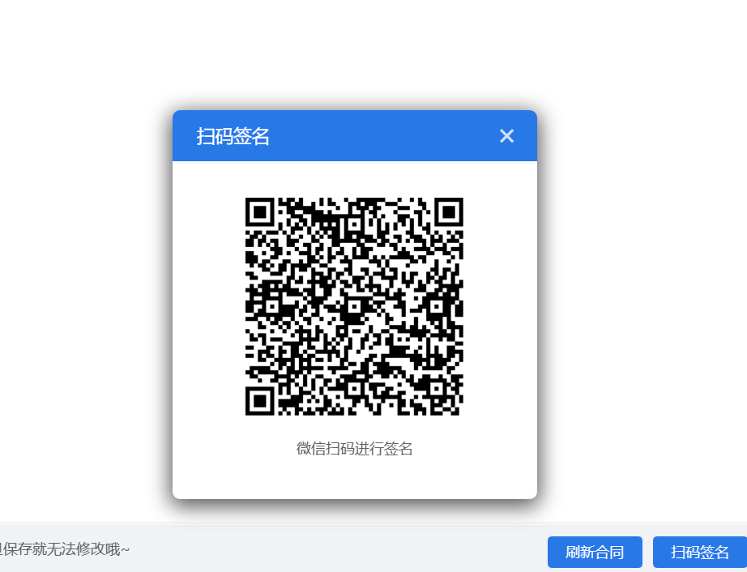
XIAOGUAN
JIANB
校管家
NO.1
X
X
X
生成合同—家长扫码签字
@智校运营王晨

Slide 21
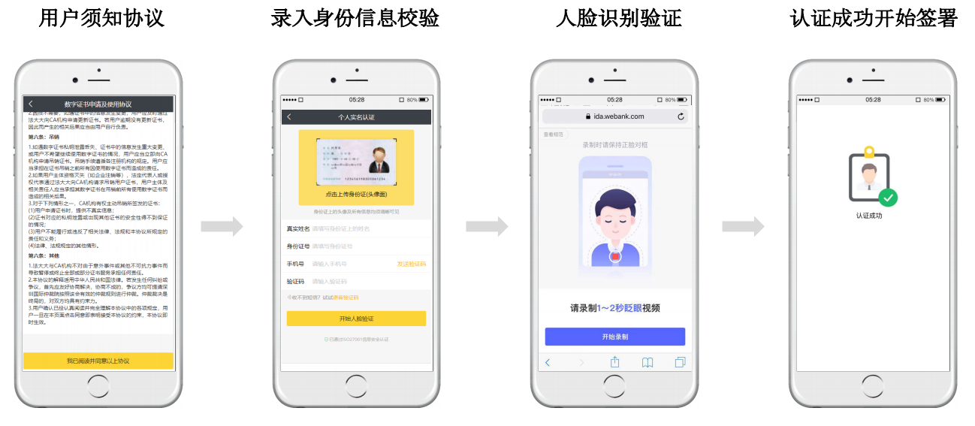
XIAOGUAN
JIANB
校管家
NO.1
初次扫码—实名认证
X
X
X
@智校运营王晨

Slide 22
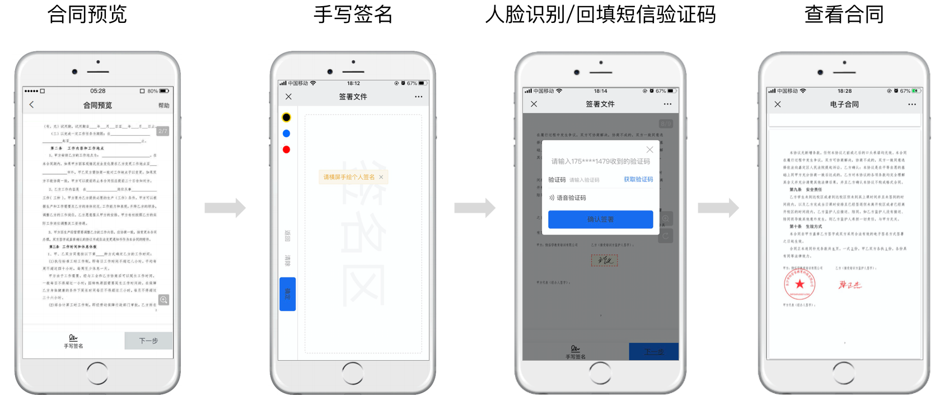
XIAOGUAN
JIANB
校管家
NO.1
认证完成—签署合同
X
X
X
@智校运营王晨

Slide 23
XIAOGUAN
JIANB
校管家
NO.1
X
X
X
常
见
问
题
价格：
专业版：2.98元/份【默认有效期1年,不可改，以开配置项时间为起点】
切换：
若原来是通用合同，可直接切换。若原来是定制合同，还需研发重新对接。
其他：
计费是以为签字为准，不然不会计费
退费，作废都不会“还钱”
分期收费的，建议只第一次签名吧，不然就要计费多次
合同章是家长签完字后，才会生成
合同生成后，可以用Adobe Reader 查看签字时间，修改时间
专业版合同支持：先签名后付款、先付款后签名、前台收费签名、商城签名、
家长端交费记录签名
@智校运营王晨

Slide 24
XIAOGUAN
JIANB
校管家
NO.1
X
X
X
X
为止
X
到此
为止
到此
THANKS
@智校运营王晨

